Slide 1








Teach me to help
Ενότητα Ι Μάθημα 1 Ορισμός επικοινωνίας, έννοιες, μορφές και είδη επικοινωνίας
Project no: 2022-1-RO01-KA220-VET-000085029

Slide 2

01
Εισαγωγή στην επικοινωνία
Ορισμός, σημασία και διαδικασία επικοινωνίας

Slide 3

Ορισμός επικοινωνίας
Η επικοινωνία είναι η διαδικασία ανταλλαγής πληροφοριών, ιδεών, συναισθημάτων και δεξιοτήτων μέσω της χρήσης συμβόλων, λέξεων, ήχων ή συμπεριφορών. Περιλαμβάνει έναν αποστολέα, ο οποίος κωδικοποιεί και μεταδίδει το μήνυμα, και έναν παραλήπτη, που αποκωδικοποιεί και ερμηνεύει το μήνυμα. Αυτή η διαδικασία μπορεί να συμβεί με διάφορες μορφές όπως λεκτική, μη λεκτική, γραπτή και οπτική.

Slide 4
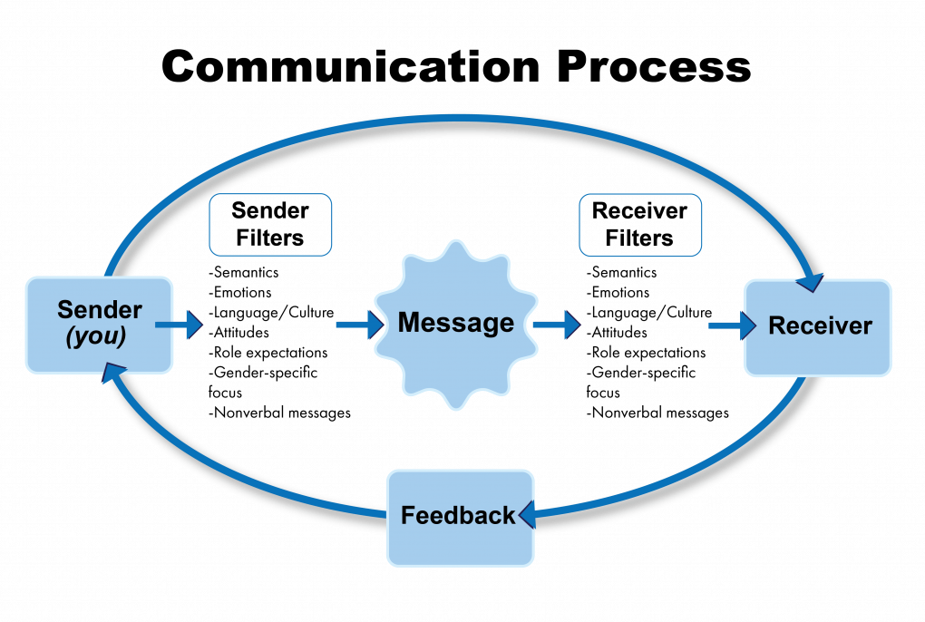
Η διαδικασία επικοινωνίας
Είναι μια δυναμική αλληλεπίδραση που περιλαμβάνει πολλά βασικά στοιχεία:
Αποστολέας - δημιουργεί το μήνυμα
Μήνυμα - πληροφορίες, ιδέες, σκέψεις που κοινοποιούνται από τον αποστολέα
Μέσο ή κανάλι - μέσω των οποίων μεταδίδεται το μήνυμα
Παραλήπτης - άτομο στο οποίο απευθύνεται το μήνυμα
Ανατροφοδότηση - απάντηση από τον παραλήπτη πίσω στον αποστολέα

Slide 5
02
Είδη και μορφές επικοινωνίας
Τύποι, μορφές και εμπόδια

Slide 6

Είδη επικοινωνίας
Η λεκτική επικοινωνία είναι η χρήση προφορικών ή γραπτών λέξεων
Προφορική επικοινωνία - συνομιλίες πρόσωπο με πρόσωπο, τηλεφωνικές κλήσεις, βιντεοδιασκέψεις, παρουσιάσεις
Γραπτή επικοινωνία - email, επιστολές, αναφορές, σημειώσεις, αναρτήσεις στα μέσα κοινωνικής δικτύωσης

Slide 7

Είδη επικοινωνίας
Μη λεκτική επικοινωνία: χρήση της γλώσσας του σώματος, χειρονομίες, εκφράσεις του προσώπου, οπτική επαφή, στάση σώματος, άλλες σωματικές συμπεριφορές για την παράδοση μηνυμάτων
Οι πιο γνωστοί μη λεκτικοί τρόποι επικοινωνίας είναι η κινητική, η προξενική, η απτική, η χρονική, η παραγλώσσα (που είναι ο τόνος, το ύψος και η ένταση της φωνής κάποιου).

Slide 8


Μορφές επικοινωνίας
Η επικοινωνία μπορεί να λάβει τέσσερις μορφές: ενδοπροσωπική, διαπροσωπική, δημόσια και μαζική επικοινωνία.
Ενδοπροσωπική επικοινωνία -σκέψεις, αυτοσυζήτηση, εσωτερικές σκέψεις
Διαπροσωπική επικοινωνία
-Απευθείας, πρόσωπο με πρόσωπο ανάμεσα σε δύο ή περισσότερα άτομα

Slide 9

Μορφές επικοινωνίας
Δημόσια επικοινωνία
Όταν ένα άτομο μιλά σε ένα μεγάλο κοινό - δημόσια ομιλία, πανεπιστημιακές διαλέξεις ή εκπομπές μέσων ενημέρωσης
Μαζική επικοινωνία
Διάδοση πληροφοριών σε ευρύ κοινό, μέσω των μέσων μαζικής ενημέρωσης (τηλεόραση, ραδιόφωνο, εφημερίδα, διαδίκτυο)

Slide 10

Εμπόδια στην αποτελεσματική επικοινωνία
Τα εμπόδια στην αποτελεσματική επικοινωνία είναι εμπόδια ή προκλήσεις που εμποδίζουν την επιτυχή ανταλλαγή πληροφοριών, ιδεών, συναισθημάτων ή δεξιοτήτων μεταξύ ατόμων ή ομάδων. Αυτά τα εμπόδια μπορούν να εκδηλωθούν με διάφορες μορφές και να προκύψουν από διαφορετικές πηγές, εμποδίζοντας τη σαφήνεια, την κατανόηση και την αποτελεσματικότητα της επικοινωνίας.

Slide 11
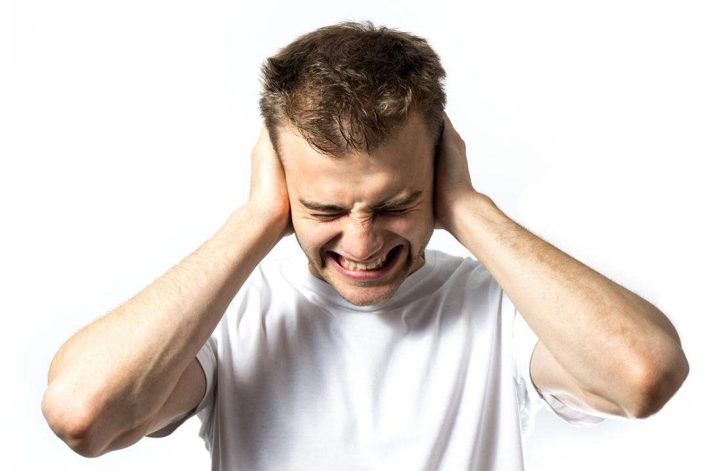
Εμπόδια στην αποτελεσματική επικοινωνία
Φυσικά εμπόδια
-Θόρυβος
-Απόσταση
-Κακός φωτισμός
-Τεχνικά θέματα
Ψυχολογικά εμπόδια
-Στρες
-Συναισθήματα
-Ψυχική υγεία
-Έλλειψη ενσυναίσθησης

Slide 12
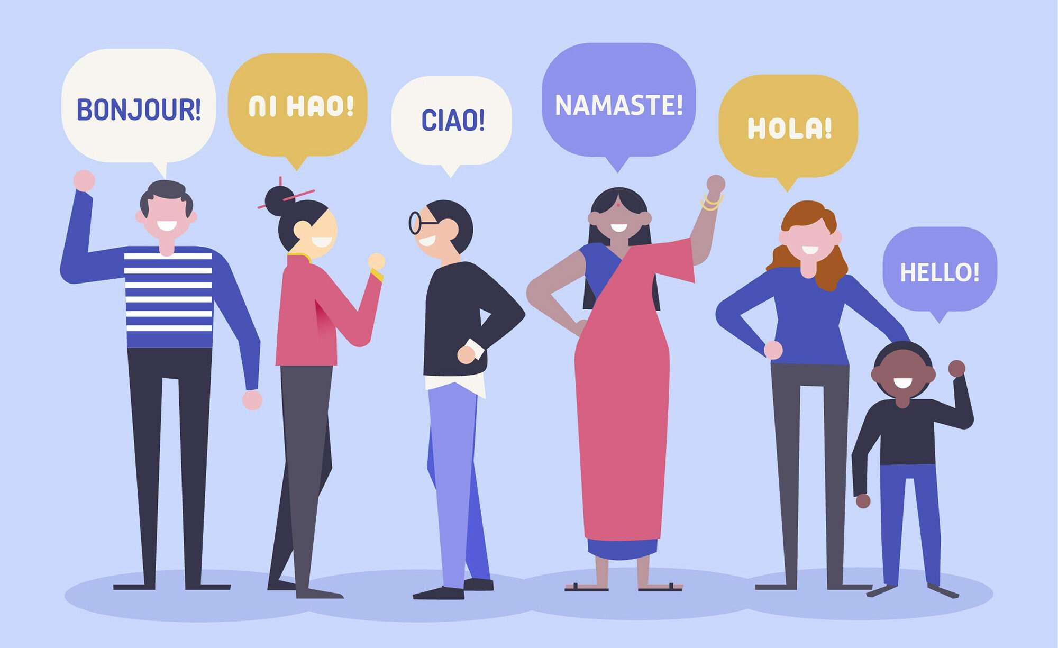
Εμπόδια στην αποτελεσματική επικοινωνία
Γλωσσικά εμπόδια
Δεν μοιράζονται κοινή γλώσσα ή διαφορετικά επίπεδα επάρκειας σε μια κοινή γλώσσα. Η ορολογία, η τεχνική γλώσσα ή η σύνθετη ορολογία μπορούν να δημιουργήσουν εμπόδια για άτομα που δεν είναι εξοικειωμένα με το εξειδικευμένο λεξιλόγιο.
Πολιτιστικά εμπόδια
Διαφορές σε αξίες, κανόνες, πεποιθήσεις, στυλ επικοινωνίας, κοινωνικά έθιμα

Slide 13

Εμπόδια στην αποτελεσματική επικοινωνία
Τα αντιληπτικά εμπόδια προκύπτουν από διαφορές στον τρόπο με τον οποίο τα άτομα αντιλαμβάνονται και ερμηνεύουν τις πληροφορίες
-Διαφορές στην αισθητηριακή αντίληψη, γνωστική επεξεργασία και προκαταλήψεις ή επιλεκτική προσοχή

Slide 14
03
Περιεκτική επικοινωνία
Αρχές και επιπτώσεις, προκλήσεις, στερεότυπα και εμπλοκή

Slide 15

Αρχές
Πρόσωπο-Πρώτη γλώσσα: βάζει το άτομο πριν από την κατάστασή του. Πείτε "άτομο με ειδικές ανάγκες" αντί "άτομο με αναπηρία".
Αποφυγή αρνητικών ή μειωτικών όρων
Χρήση συγκεκριμένων και ακριβών όρων: Κατά την περιγραφή μιας αναπηρίας, είναι προτιμότερο να χρησιμοποιείτε συγκεκριμένους και ακριβείς όρους. Πείτε "άτομο με εγκεφαλική παράλυση" αντί "άτομο με κινητικά προβλήματα". Αυτό βοηθά στην αποφυγή γενικεύσεων και ανακρίβειων.
Σεβασμός στις ατομικές προτιμήσεις: Είναι σημαντικό να σεβόμαστε τον τρόπο με τον οποίο προτιμούν να αναφέρονται τα άτομα με αναπηρία.

Slide 16
Επιπτώσεις
Πολιτιστικά και κοινωνικά: Η υιοθέτηση της γλώσσας χωρίς αποκλεισμούς μπορεί να οδηγήσει σε θετικές αλλαγές στην αντίληψη των ατόμων με αναπηρία εντός της κοινωνίας. Προωθεί την αποδοχή και μειώνει το στίγμα που σχετίζεται με την αναπηρία.
Ψυχολογική και συναισθηματική: Η χρήση της περιεκτικής γλώσσας μπορεί να βελτιώσει την ψυχολογική και συναισθηματική ευημερία των ατόμων με αναπηρίες. Το να νιώθετε σεβασμό και αναγνώριση ως πλήρη άτομα μπορεί να τονώσει την αυτοεκτίμηση και την αίσθηση του ανήκειν.
Πολιτικά και νομικά: Η γλώσσα χωρίς αποκλεισμούς μπορεί να επηρεάσει τις πολιτικές και τους νόμους. Η σεβαστή και ακριβής γλώσσα στα νομικά έγγραφα και τις δημόσιες πολιτικές μπορεί να προωθήσει την ισότητα και τα δικαιώματα των ατόμων με αναπηρία. Αυτό αντικατοπτρίζεται στους νόμους κατά των διακρίσεων και στις πολιτικές προσβασιμότητας.

Slide 17
Παραδείγματα και προκλήσεις
Στην καθημερινή ζωή, η χρήση της περιεκτικής γλώσσας σημαίνει να προσέχουμε τις λέξεις που επιλέγουμε και πώς τις χρησιμοποιούμε. Για παράδειγμα, αντί να πει κανείς «νοητικά καθυστερημένος», θα πρέπει να πει «άτομο με διανοητική αναπηρία». Τα μέσα ενημέρωσης διαδραματίζουν σημαντικό ρόλο στη διαμόρφωση των αντιλήψεων του κοινού. Η χρήση γλώσσας χωρίς αποκλεισμούς στα μέσα ενημέρωσης και τη διαφήμιση μπορεί να βοηθήσει στην ομαλοποίηση της διαφορετικότητας και να προωθήσει μια πιο περιεκτική άποψη για την κοινωνία. Για παράδειγμα, αντιπροσώπευση ατόμων με αναπηρίες σε θετικούς και ποικίλους ρόλους και όχι σε στερεότυπους.

Slide 18
Παραδείγματα και προκλήσεις
Τα σχολεία και τα πανεπιστήμια θα πρέπει να διδάσκουν και να προωθούν τη χρήση της γλώσσας χωρίς αποκλεισμούς για να βοηθήσουν στη διαμόρφωση μιας γενιάς ατόμων με μεγαλύτερη επίγνωση και σεβασμό. Αυτό μπορεί να γίνει μέσω προγραμμάτων ευαισθητοποίησης και ένταξης. Παρά τα σαφή οφέλη της περιεκτικής γλώσσας, οι προκλήσεις και οι αντιστάσεις εξακολουθούν να υπάρχουν. Μερικοί άνθρωποι μπορεί να διστάζουν να αλλάξουν τη γλώσσα τους για διάφορους λόγους, όπως η έλλειψη επίγνωσης, η συνήθεια ή η διαφωνία με την έννοια της περιεκτικής γλώσσας. Είναι σημαντικό να αντιμετωπίζουμε αυτές τις αντιστάσεις με υπομονή και εκπαίδευση, εξηγώντας τη σημασία της γλώσσας με σεβασμό και χωρίς αποκλεισμούς.

Slide 19

Αποφυγή στερεοτύπων
Τα στερεότυπα σχετικά με τις αναπηρίες μπορεί να είναι επιβλαβή και να διαιωνίζουν τις εσφαλμένες αντιλήψεις. Μια αποτελεσματική προσέγγιση για την αποφυγή των στερεοτύπων είναι η χρήση της γλώσσας πρώτου προσώπου, η οποία τοποθετεί το άτομο πριν από την αναπηρία του, δίνοντας έμφαση στην ανθρωπιά του. Για παράδειγμα, λέγοντας «άτομο με ειδικές ανάγκες» αντί για «άτομο με αναπηρία» αναγνωρίζεται ότι η αναπηρία είναι μόνο μια πτυχή της ταυτότητας ενός ατόμου.

Slide 20
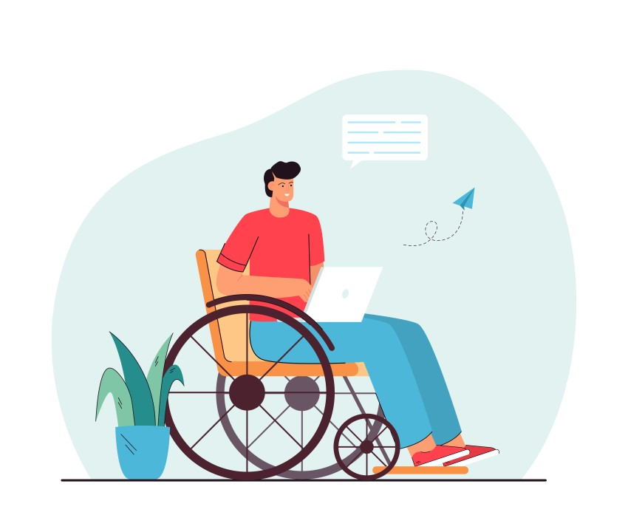
Αποφυγή στερεοτύπων
Το να ρωτάς τα άτομα για τις προτιμήσεις και τις ανάγκες τους αντί να κάνεις υποθέσεις ενθαρρύνει την επικοινωνία με σεβασμό. Η απομάκρυνση από τη γλώσσα που προκαλεί οίκτο ή απεικονίζει τα άτομα με αναπηρίες ως αβοήθητα είναι απαραίτητη. Αντίθετα, η χρήση γλώσσας ενδυνάμωσης που σέβεται τις ικανότητες και τη συνεισφορά τους προωθεί μια θετική εικόνα. Για παράδειγμα, αντί να λέμε "υποφέρει από", είναι πιο σεβαστό να πούμε "ζει με" ή "έχει".

Slide 21

Δέσμευση ατόμων με αναπηρία στην επικοινωνία
Η αποτελεσματική δέσμευση περιλαμβάνει την ενεργό συμπερίληψη των ατόμων με αναπηρίες στις συζητήσεις και τις διαδικασίες λήψης αποφάσεων. Ένας τρόπος για να ενισχύσετε την αφοσίωση είναι η δημιουργία προσβάσιμου περιεχομένου. Αυτό περιλαμβάνει την παροχή υπότιτλων για βίντεο, τη χρήση εναλλακτικού κειμένου για εικόνες και τη διασφάλιση ότι τα έγγραφα είναι συμβατά με προγράμματα ανάγνωσης οθόνης, επιτρέποντας σε άτομα με ειδικές ανάγκες να συμμετέχουν πλήρως.

Slide 22

Δέσμευση ατόμων με αναπηρία στην επικοινωνία
Η παροχή πληροφοριών σε διάφορες μορφές καλύπτει διαφορετικές ανάγκες. Αυτό μπορεί να περιλαμβάνει έντυπο υλικό, ηχογραφήσεις, Braille και ψηφιακές μορφές προσβάσιμες σε διαφορετικές συσκευές. Η προώθηση της συμμετοχής χωρίς αποκλεισμούς περιλαμβάνει την ενθάρρυνση των ατόμων με αναπηρία να συμμετέχουν σε συζητήσεις, συναντήσεις και εκδηλώσεις, διασφαλίζοντας ότι οι χώροι είναι φυσικά προσβάσιμοι και ότι υπάρχουν διαθέσιμα καταλύματα όπως διερμηνείς νοηματικής γλώσσας ή βοηθητικές συσκευές ακρόασης.

Slide 23

Δέσμευση ατόμων με αναπηρία στην επικοινωνία
Η καλλιέργεια μιας κουλτούρας σεβασμού που εκτιμά τη διαφορετικότητα και τη συμπερίληψη ενθαρρύνει τον ανοιχτό διάλογο για τις αναπηρίες και παρέχει πλατφόρμες για τα άτομα με αναπηρία να μοιραστούν τις εμπειρίες και τις προοπτικές τους. Η χρήση περιεκτικών εικόνων σε υλικό μάρκετινγκ, ιστότοπους και μέσα κοινωνικής δικτύωσης διασφαλίζει ότι αντικατοπτρίζεται η διαφορετικότητα, συμπεριλαμβανομένων των ατόμων με αναπηρία. Η εκπροσώπηση έχει σημασία και η θέαση διαφορετικών εικόνων βοηθά στην ομαλοποίηση της παρουσίας των ατόμων με αναπηρία σε όλες τις πτυχές της ζωής.

Slide 24
04
Μοντέλα και θεωρίες επικοινωνίας
Chomsky, Piaget

Slide 25
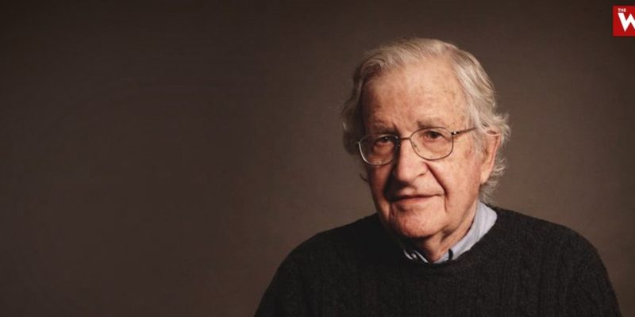
Το LAD του Τσόμσκι
Θεωρητικό κατασκεύασμα που προτάθηκε από τον Τσόμσκι τη δεκαετία του 1960 για να εξηγήσει την έμφυτη βιολογική ικανότητα των ανθρώπων να αποκτούν γλώσσα.
Το Language Acquisition Device είναι ένα προ-ενσωματωμένο νευρολογικό σύστημα στον εγκέφαλο που επιτρέπει στα παιδιά να μαθαίνουν και να κατανοούν γρήγορα τη γλώσσα κατά τις κρίσιμες αναπτυξιακές τους περιόδους.

Slide 26
Το LAD του Τσόμσκι
Τα βασικά σημεία της θεωρίας περιλαμβάνουν:
Έμφυτη ικανότητα: τα παιδιά γεννιούνται με μια εγγενή ικανότητα για κατάκτηση γλώσσας, η οποία ενεργοποιείται από την έκθεση στον προφορικό λόγο.
Καθολική Γραμματική: Ο Chomsky πρότεινε την ιδέα μιας καθολικής γραμματικής, ενός συνόλου δομικών κανόνων κοινών σε όλες τις γλώσσες, τους οποίους το LAD βοηθά τα παιδιά να αναγνωρίσουν και να εφαρμόσουν.
Κρίσιμη περίοδος: υπάρχει μια κρίσιμη περίοδος κατά την πρώιμη παιδική ηλικία, όταν το LAD είναι πιο αποτελεσματικό, μετά την οποία η κατάκτηση της γλώσσας γίνεται σημαντικά πιο δύσκολη.

Slide 27
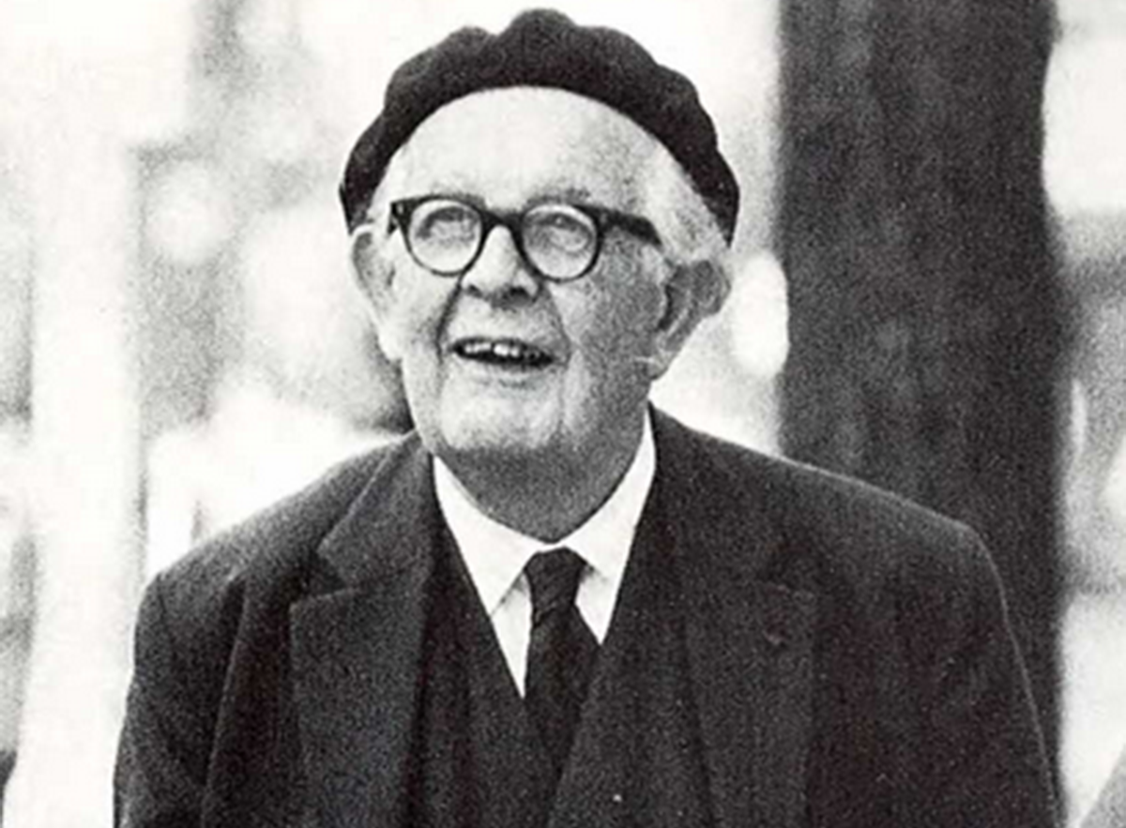
Η θεωρία του Piaget για τη γνωστική ανάπτυξη
Θεωρία για τη φύση και την ανάπτυξη της ανθρώπινης νοημοσύνης
Η θεωρία τονίζει τον ενεργό ρόλο των παιδιών στην κατασκευή της κατανόησής τους για τον κόσμο μέσω της αλληλεπίδρασης με το περιβάλλον τους
Η γνωστική ανάπτυξη συμβαίνει μέσω διαδικασιών αφομοίωσης και προσαρμογής. Καθώς τα παιδιά προχωρούν σε αυτά τα στάδια, η ικανότητά τους να κατανοούν και να χρησιμοποιούν τη γλώσσα γίνεται πιο περίπλοκη.

Slide 28
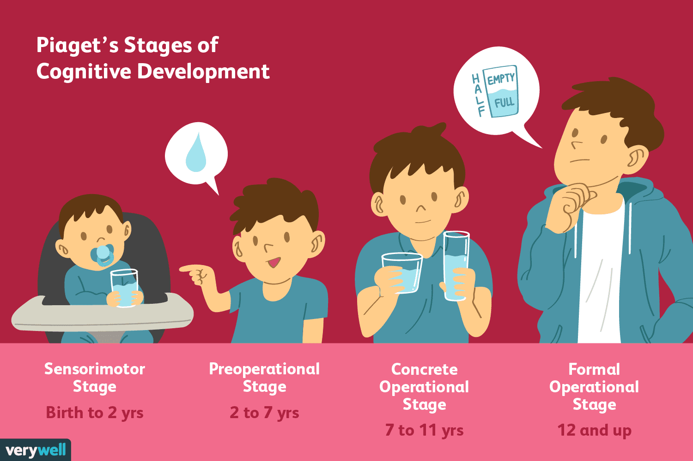
Η θεωρία του Piaget για τη γνωστική ανάπτυξη
Η θεωρία δίνει έμφαση στην ανάπτυξη των γνωστικών ικανοτήτων ως βάση για αποτελεσματική επικοινωνία
Η θεωρία του δομείται γύρω από τέσσερα στάδια γνωστικής ανάπτυξης:
-Αισθητηριοκινητικό στάδιο
-Προεγχειρητικό στάδιο
-Συγκεκριμένο επιχειρησιακό στάδιο
-Επίσημο επιχειρησιακό στάδιο

Slide 29
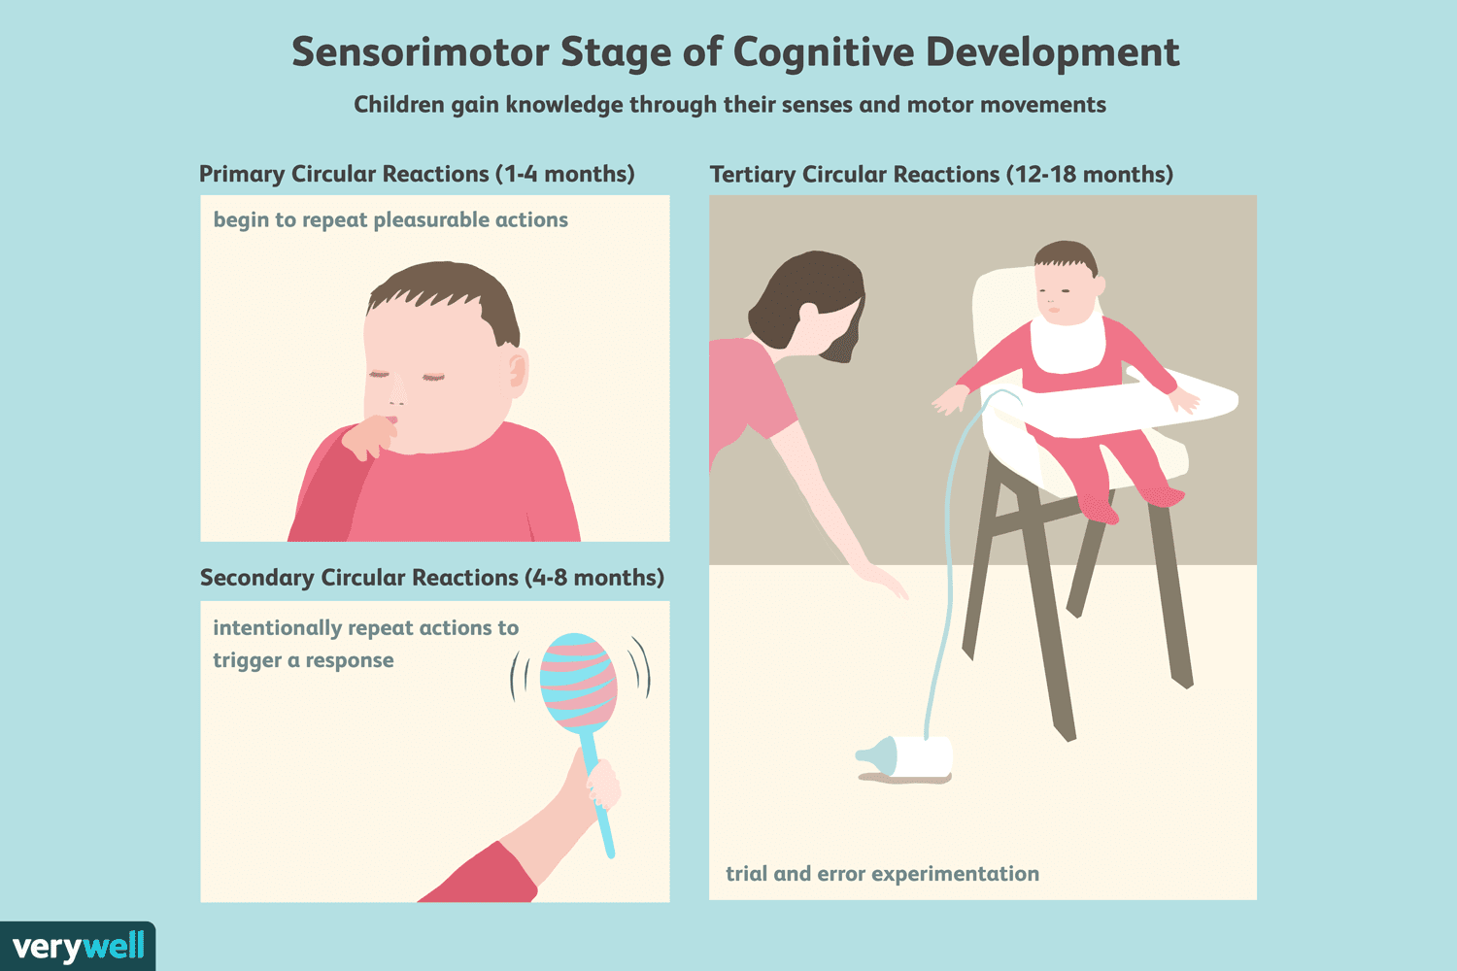
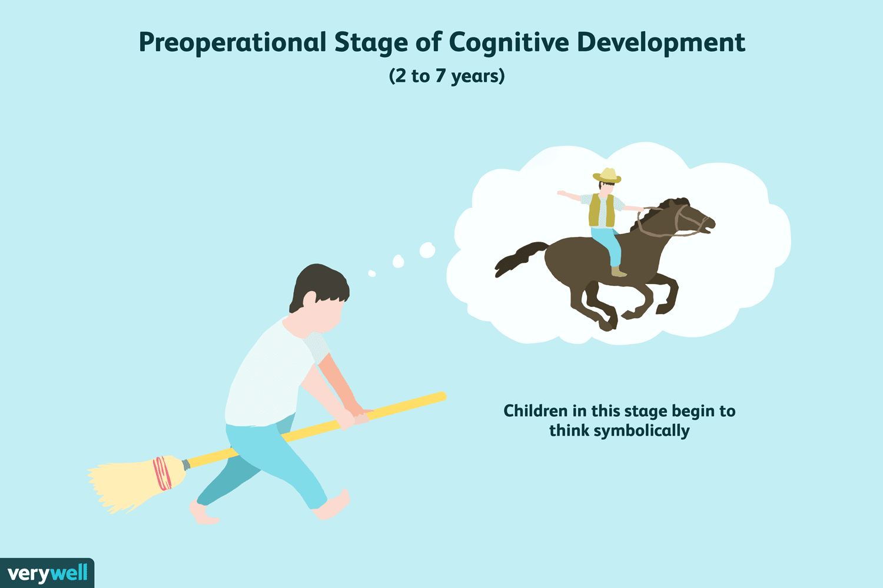
Η θεωρία του Piaget για τη γνωστική ανάπτυξη
Αισθητηριοκινητικό στάδιο (γέννηση έως 2 ετών)
-Μέσα από τις αισθήσεις και τις πράξεις
-Αναπτύξτε τη μονιμότητα του αντικειμένου
-Αρχίστε να κατανοείτε τις σχέσεις αιτίας και αποτελέσματος
Προεγχειρητικό στάδιο (2 έως 7 ετών)
-Πιο καλά στη γλώσσα και τη συμβολική σκέψη
-Πάλη με τη λογική και κατανόηση του συγκεκριμένου συλλογισμού
-Συχνά επιδεικνύουν εγωκεντρισμό

Slide 30
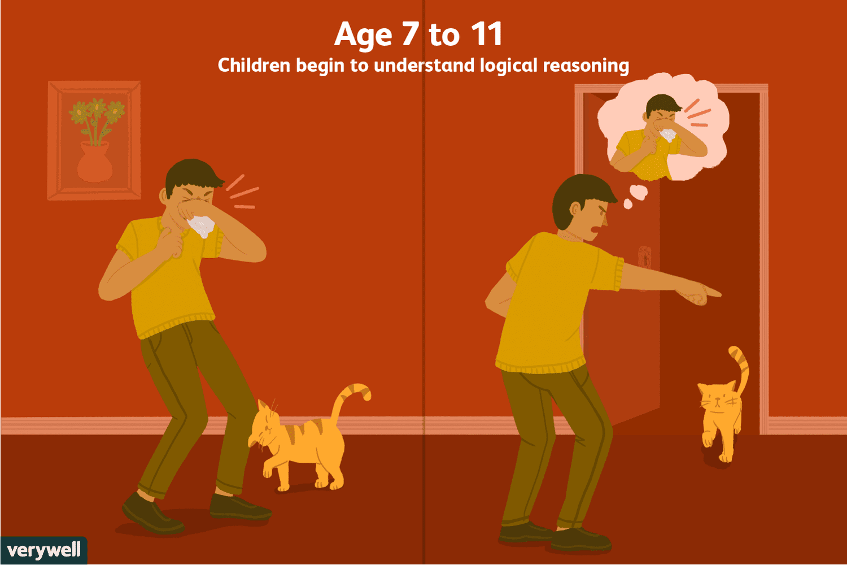
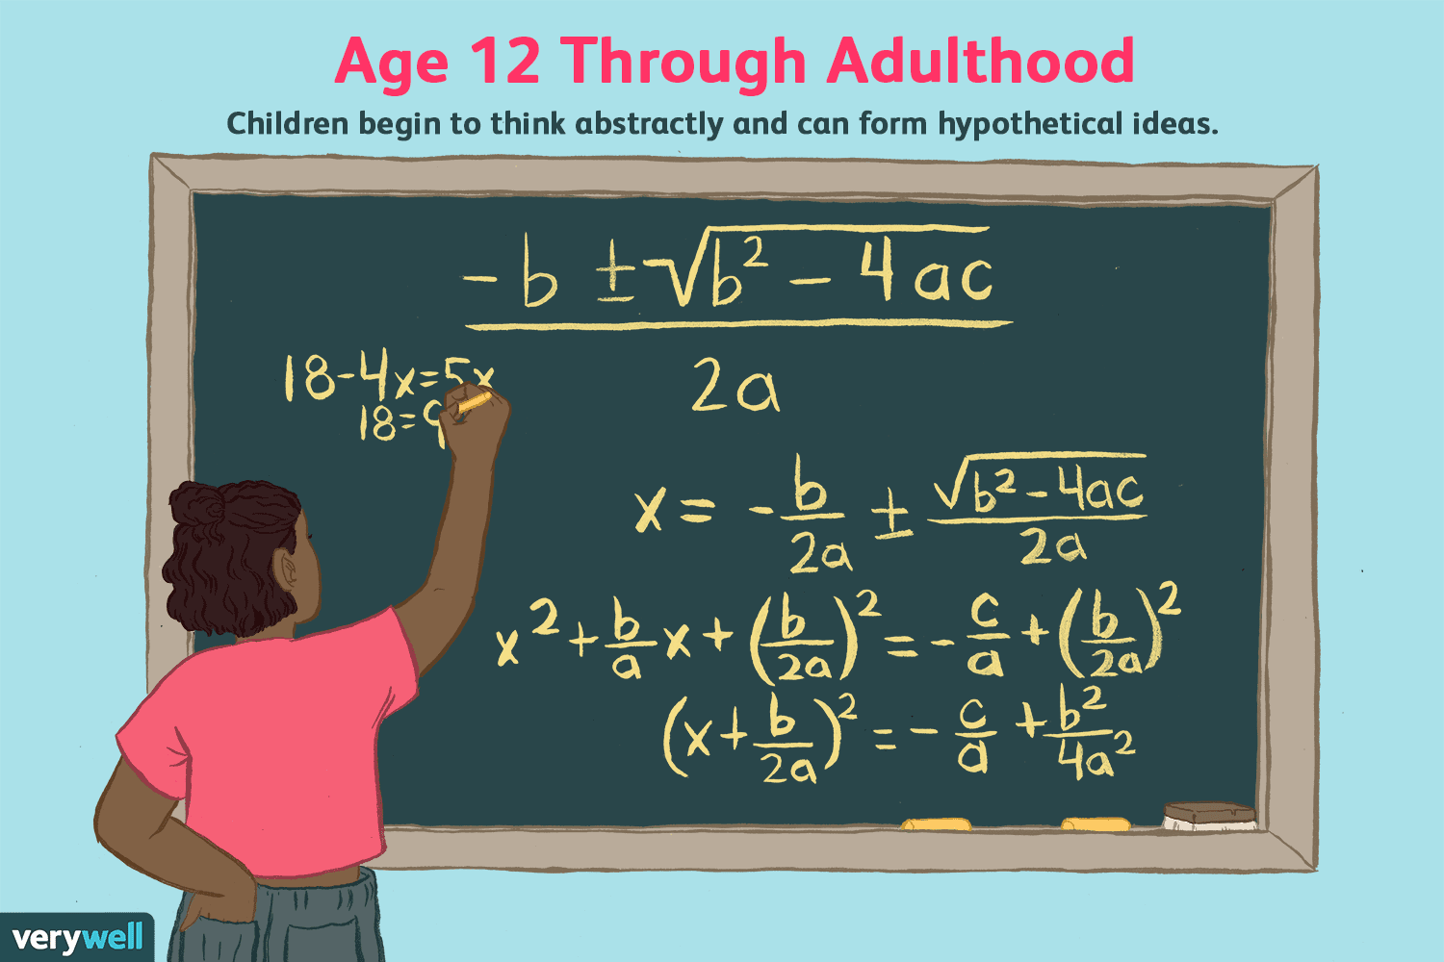
Η θεωρία του Piaget για τη γνωστική ανάπτυξη
Λειτουργικό στάδιο σκυροδέματος (7 έως 11 ετών)
-Λογική σκέψη για συγκεκριμένα γεγονότα
-Κατανόηση των συνομιλιών
-Μπορεί να εκτελέσει απλή λογική λειτουργία
Επίσημο λειτουργικό στάδιο (εφηβεία έως ενηλικίωση)
-Δεξιότητες αφηρημένης σκέψης
-Λογική σκέψη για αφηρημένες έννοιες, διατύπωση υποθέσεων, ενασχόληση με επαγωγικό συλλογισμό

Slide 31
05
Νευρολογικές, αναπτυξιακές και ψυχολογικές διαταραχές
Νευρολογικές διαταραχές, αναπτυξιακές διαταραχές και ψυχολογικοί παράγοντες που επηρεάζουν την επικοινωνία, την ακοή και την ομιλία

Slide 32
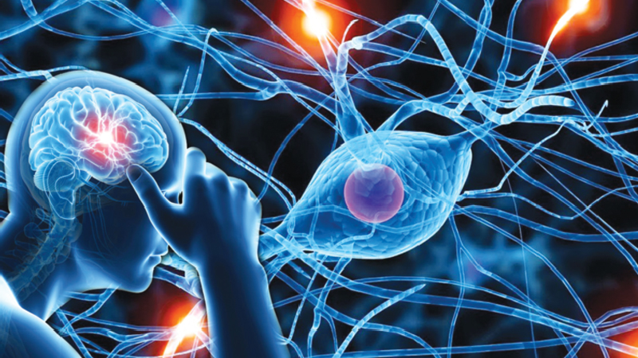
Νευρολογικές διαταραχές που επηρεάζουν την επικοινωνία
Οι νευρολογικές διαταραχές μπορούν να επηρεάσουν σημαντικά τις επικοινωνιακές ικανότητες επηρεάζοντας διάφορες πτυχές:
-Γλώσσα
-Ομιλία
-Γνωστική λειτουργία
Νευρολογικές διαταραχές:
-Αφασία
-Δυσαρθρία
-Απραξία (του λόγου)
-Τραυματική εγκεφαλική βλάβη
-Γνωστικές διαταραχές (όπως Αλτσχάιμερ και άνοια)

Slide 33
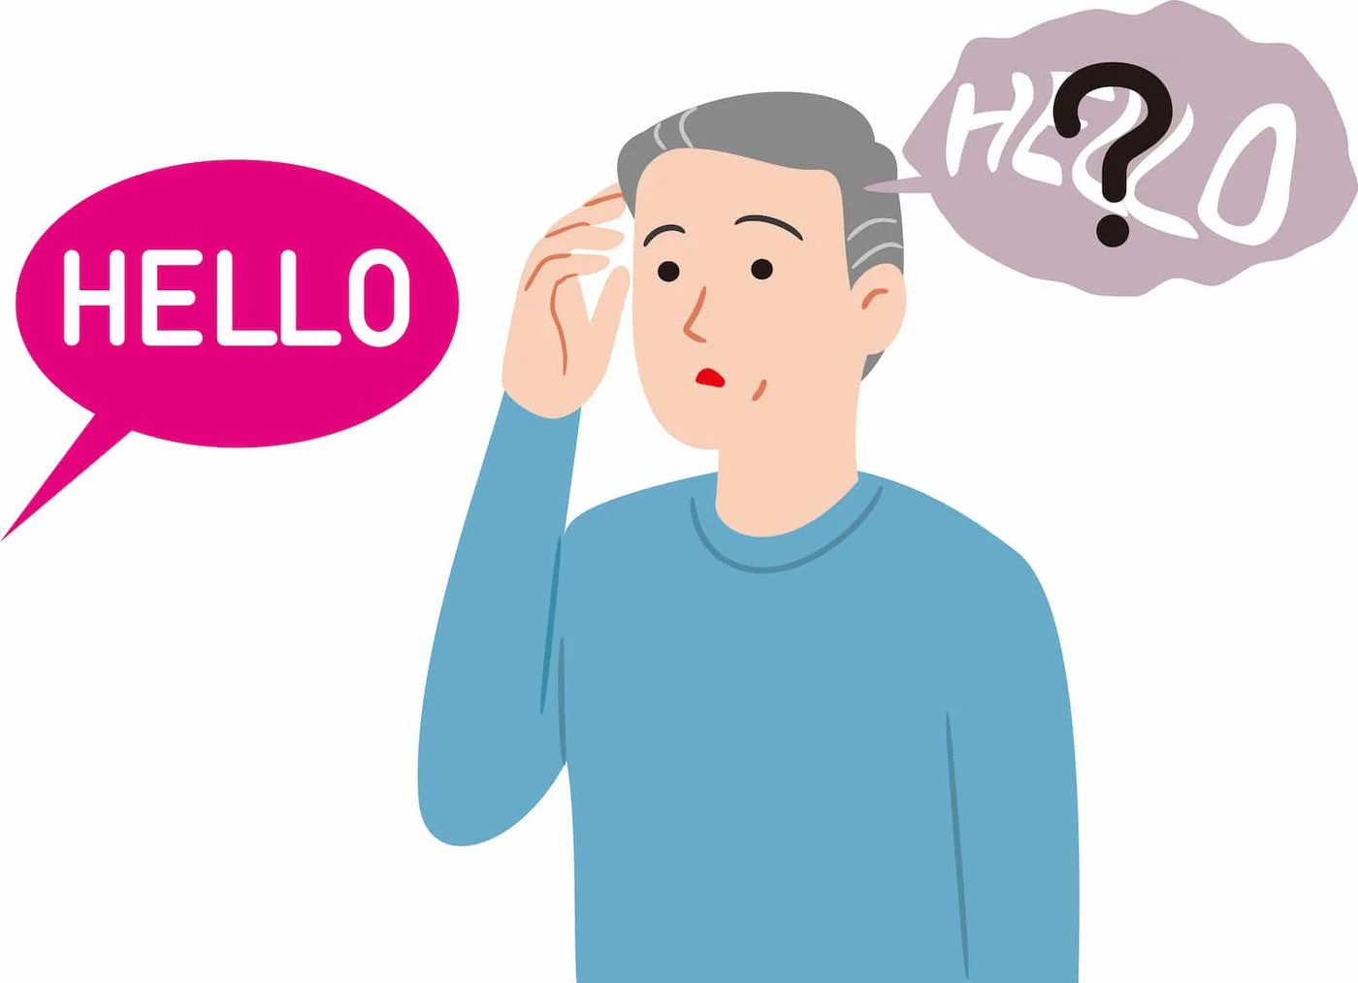
Νευρολογικές διαταραχές που επηρεάζουν την επικοινωνία
Αφασία
Γλωσσική διαταραχή
Μειώνει την ικανότητα κατανόησης και παραγωγής γλώσσας, επηρεάζοντας την ομιλία, τη γραφή, την ανάγνωση, την κατανόηση
Εκφραστική (αφασία Broca): δυσκολία στην παραγωγή λόγου, διατηρημένη κατανόηση
Δεκτική (αφασία του Wernicke): άπταιστη αλλά παράλογη ομιλία και κακή κατανόηση

Slide 34
Νευρολογικές διαταραχές που επηρεάζουν την επικοινωνία
Δυσαρθρία
Διαταραχή κινητικής ομιλίας που προκαλείται από βλάβη στα νεύρα ή τους μυς που εμπλέκονται στην παραγωγή ομιλίας
Μπορεί να προκληθεί από καταστάσεις όπως εγκεφαλικό επεισόδιο, εγκεφαλική βλάβη, νόσο του Πάρκινσον ή σκλήρυνση κατά πλάκας
Επηρεάζει τη σαφήνεια, τη δύναμη και τον συντονισμό των κινήσεων της ομιλίας
Οδηγεί σε μπερδεμένη ή ακατάληπτη ομιλία

Slide 35

Νευρολογικές διαταραχές που επηρεάζουν την επικοινωνία
Απραξία λόγου
Μειώνει την ικανότητα να σχεδιάζει και να εκτελεί τις απαραίτητες για την ομιλία κινήσεις
Δυσκολία εκκίνησης ήχου ομιλίας ή σωστής αλληλουχίας ήχων
Ασυνεπή λάθη ομιλίας, δυσκολίες στην παραγωγή ήχου και παραμορφωμένη άρθρωση

Slide 36

Νευρολογικές διαταραχές που επηρεάζουν την επικοινωνία
Τραυματική εγκεφαλική βλάβη
Ανάλογα με τη σοβαρότητα και τη θέση του τραυματισμού, μπορεί να προκαλέσει:
Αφασία
Δυσαρθρία
Γνωστικές βλάβες
Δυσκολίες λόγου
Αλλαγές στις δεξιότητες κοινωνικής επικοινωνίας

Slide 37

Νευρολογικές διαταραχές που επηρεάζουν την επικοινωνία
Άνοια
-προοδευτική μείωση της γνωστικής λειτουργίας που προκαλείται από διάφορες καταστάσεις, όπως η νόσος του Αλτσχάιμερ, η αγγειακή άνοια ή η άνοια του σώματος Lewy
-Προβλήματα εύρεσης λέξεων
-Μπορεί να οδηγήσει σε σύγχυση και δυσκολία στην κατανόηση περίπλοκης γλώσσας

Slide 38

Αναπτυξιακές διαταραχές που επηρεάζουν την επικοινωνία
Οι αναπτυξιακές διαταραχές μπορούν να επηρεάσουν σημαντικά τις επικοινωνιακές ικανότητες, επηρεάζοντας διάφορες πτυχές:
-Γλώσσα
-Ομιλία
-Κοινωνική αλληλεπίδραση
Αναπτυξιακές διαταραχές:
Διαταραχή Αυτιστικού Φάσματος
Ειδική Γλωσσική Διαταραχή
ΔΕΠΥ
Ειδικές Μαθησιακές Διαταραχές
Νοητική αναπηρία

Slide 39

Αναπτυξιακές διαταραχές που επηρεάζουν την επικοινωνία
Διαταραχή Αυτιστικού Φάσματος
χαρακτηρίζεται από ελλείμματα στην κοινωνική επικοινωνία και αλληλεπίδραση, καθώς και από περιορισμένα ενδιαφέροντα και επαναλαμβανόμενες συμπεριφορές.
-Προκλήσεις με μη λεκτική επικοινωνία (επαφή με τα μάτια, χειρονομίες) και δυσκολία στην κατανόηση των κοινωνικών ενδείξεων και στη χρήση της γλώσσας σε κοινωνικά πλαίσια
-Καθυστερημένη ανάπτυξη της γλώσσας
-Ηχολαλία

Slide 40
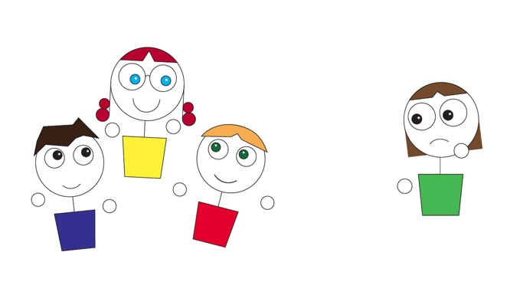
Αναπτυξιακές διαταραχές που επηρεάζουν την επικοινωνία
Ειδική Γλωσσική Διαταραχή
Χαρακτηρίζεται από δυσκολίες στην κατάκτηση της γλώσσας, παρά την τυπική γνωστική ανάπτυξη και την απουσία ακοής ή νευρολογικές βλάβες
-Καθυστερημένα ορόσημα ομιλίας και γλώσσας
-Περιορισμένο λεξιλόγιο
-Δυσκολίες γραμματικής,
-Προκλήσεις με κατανόηση και έκφραση

Slide 41

Αναπτυξιακές διαταραχές που επηρεάζουν την επικοινωνία
Διαταραχή Ελλειμματικής Προσοχής και Υπερκινητικότητας (ΔΕΠΥ)
-Δυσκολία παραμονής στο θέμα
-Διακόπτοντας τους άλλους
-Ρύθμιση κοινωνικών αλληλεπιδράσεων
-Διατήρηση της προσοχής κατά τη διάρκεια της συνομιλίας
-Ακολουθώντας τις οδηγίες
-Οργάνωση των σκέψεών τους
-Παρεξήγηση τόσο σε ακαδημαϊκό όσο και σε κοινωνικό περιβάλλον

Slide 42

Αναπτυξιακές διαταραχές που επηρεάζουν την επικοινωνία
Ειδικές Μαθησιακές Διαταραχές
-Ανάγνωση (δυσλεξία)
-Γραφή (δυσγραφία)
-Μαθηματικά (δυσαριθμησία)
-Μπορεί να επηρεάσει τη γλωσσική επεξεργασία, τη γραπτή έκφραση και την κατανόηση, επηρεάζοντας τις επικοινωνιακές ικανότητες σε ακαδημαϊκά και καθημερινά πλαίσια

Slide 43

Αναπτυξιακές διαταραχές που επηρεάζουν την επικοινωνία
Νοητική αναπηρία
-Σημαντικούς περιορισμούς στη διανοητική λειτουργία και την προσαρμοστική συμπεριφορά, που συχνά επηρεάζουν τις επικοινωνιακές ικανότητες
-Καθυστερημένη ανάπτυξη της γλώσσας
-Περιορισμένο λεξιλόγιο
-Δυσκολία κατανόησης αφηρημένων γλωσσικών εννοιών
-Προκλήσεις με δεξιότητες κοινωνικής επικοινωνίας

Slide 44
Ψυχολογικοί παράγοντες που επηρεάζουν την επικοινωνία
Οι ψυχολογικοί παράγοντες μπορούν να επηρεάσουν σημαντικά τις επικοινωνιακές ικανότητες, οδηγώντας σε δυσκολίες στην έκφραση σκέψεων και συναισθημάτων, στην κατανόηση κοινωνικών ενδείξεων και στη συμμετοχή σε ουσιαστικές αλληλεπιδράσεις με άλλους. Τα άτομα που επηρεάζονται από αυτές τις καταστάσεις μπορεί να ωφεληθούν από ψυχολογικές παρεμβάσεις ή λογοθεραπεία.
Ψυχολογικοί παράγοντες:
Ανησυχία
Επιλεκτική αλαλία
Κατάθλιψη
Κοινωνική φοβία
Στρες

Slide 45

Ψυχολογικοί παράγοντες που επηρεάζουν την επικοινωνία
Αγχώδεις διαταραχές
Γενικευμένη αγχώδης διαταραχή (GAD), διαταραχή κοινωνικού άγχους (SAD) ή διαταραχή πανικού
Δυσκολία να ξεκινήσει ή να διατηρήσει συνομιλίες, να εκφραστεί καθαρά ή να εμπλακεί σε δημόσια ομιλία λόγω φόβου αρνητικής αξιολόγησης, αμηχανίας ή νευρικότητας
Ο ομιλητής μπορεί να έχει μια γρήγορη ομιλία, να τραυλίζει και να ιδρώνει κατά τη διάρκεια της συνομιλίας

Slide 46
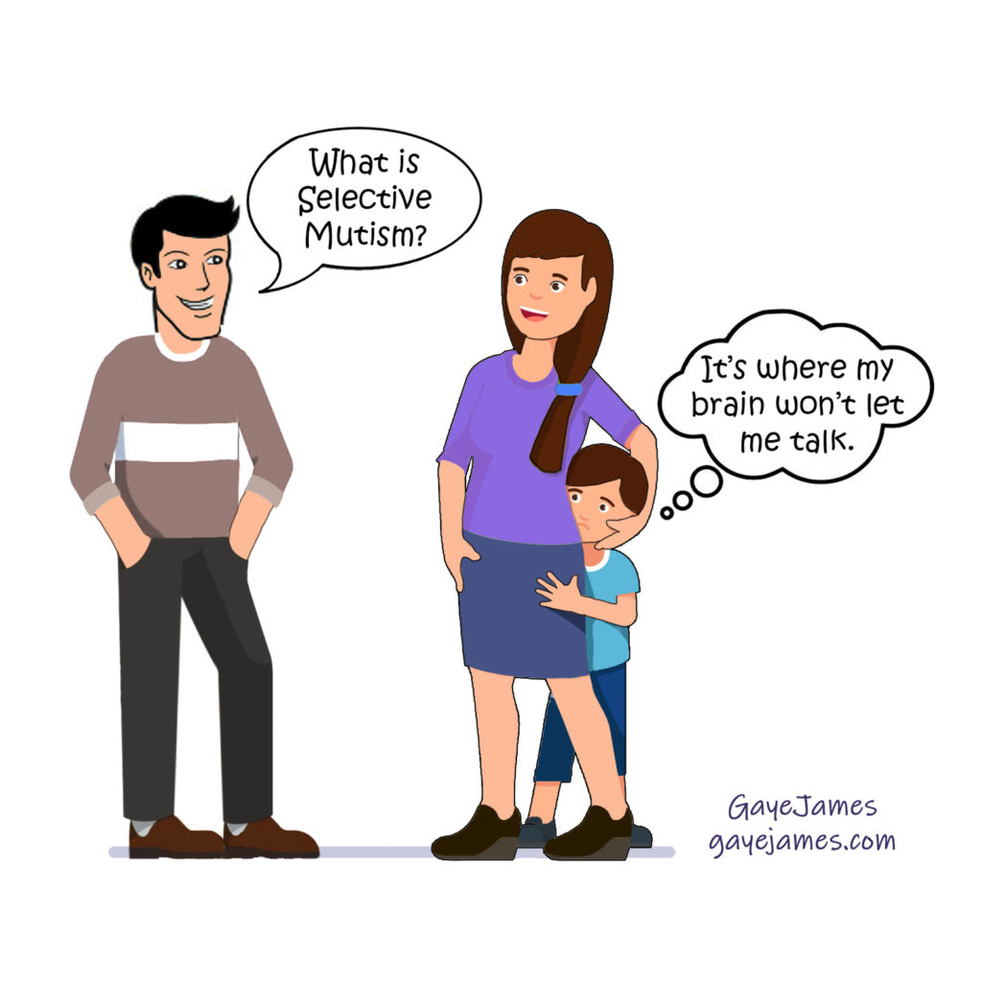
Ψυχολογικοί παράγοντες που επηρεάζουν την επικοινωνία
Επιλεκτική αλαλία
Αδυναμία ομιλίας σε συγκεκριμένες κοινωνικές καταστάσεις (σχολείο, δημόσιοι χώροι) παρά το γεγονός ότι είναι σε θέση να μιλήσει σε άλλα πλαίσια
Τα παιδιά με επιλεκτική αλαλία επιλέγουν να μην μιλούν λόγω υπερβολικής ντροπαλότητας, άγχους ή φόβου για αρνητικές συνέπειες

Slide 47
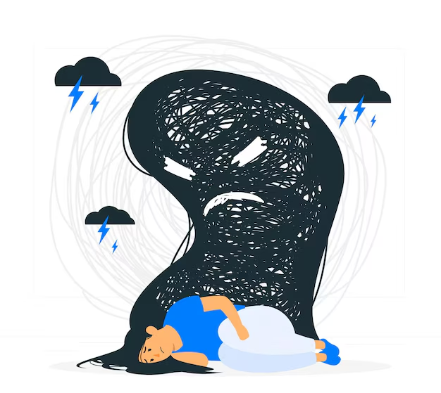
Ψυχολογικοί παράγοντες που επηρεάζουν την επικοινωνία
Κατάθλιψη
Επηρεάζει την επικοινωνία προκαλώντας συναισθήματα θλίψης, απελπισίας και χαμηλής αυτοεκτίμησης
Δυσκολία έκφρασης
Μετάδοση συναισθημάτων
Μια μονότονη φωνή
Περιορισμένη ομιλία
Έναρξη και διατήρηση συνομιλιών

Slide 48
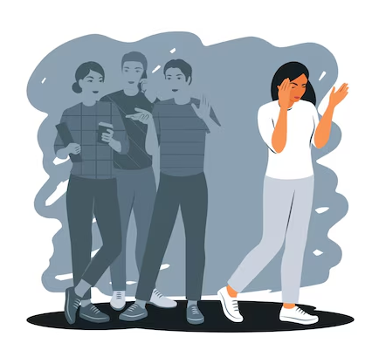
Ψυχολογικοί παράγοντες που επηρεάζουν την επικοινωνία
Κοινωνική φοβία
Αγχώδης διαταραχή που χαρακτηρίζεται από έντονο φόβο ή αποφυγή κοινωνικών καταστάσεων λόγω φόβου αρνητικής αξιολόγησης ή αμηχανίας.
Έντονο άγχος σε κοινωνικά περιβάλλοντα, που οδηγεί σε αποφυγή ομιλίας ή αλληλεπίδρασης με άλλους, κοκκίνισμα, τρέμουλο ή δυσκολία διατήρησης οπτικής επαφής

Slide 49
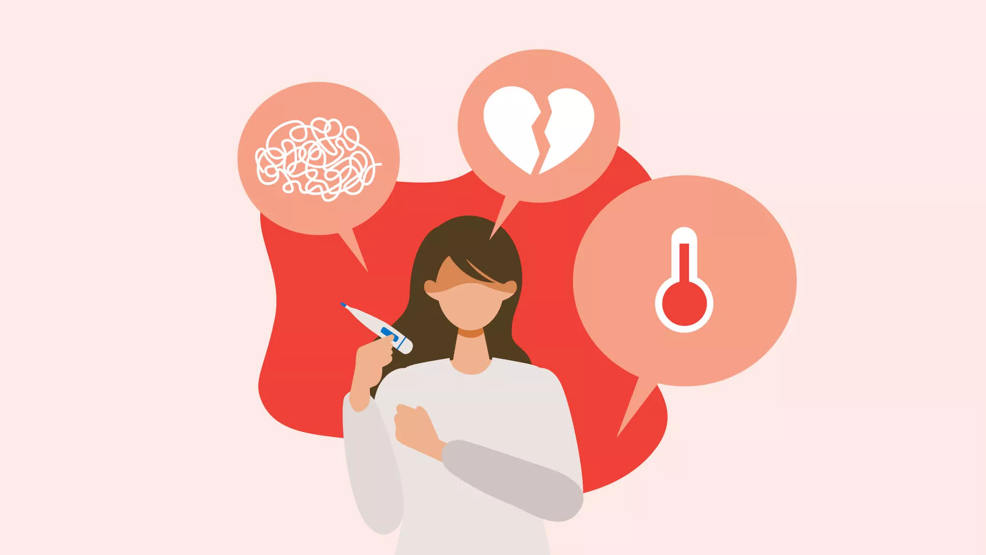
Ψυχολογικοί παράγοντες που επηρεάζουν την επικοινωνία
Αγχος
Μπορεί να προκαλέσει βιαστική ομιλία, ευερεθιστότητα και δυσκολία στην επεξεργασία και την απόκριση πληροφοριών

Slide 50
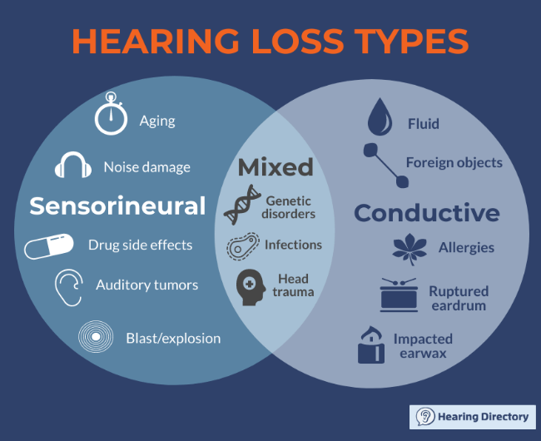
Διαταραχές ακοής και ομιλίας
Βλάβες ακοής
Επηρεάζοντας την ικανότητα αντίληψης και επεξεργασίας ακουστικών πληροφοριών αποτελεσματικά
Αγωγή απώλεια ακοής, νευροαισθητήρια απώλεια ακοής και μικτή απώλεια ακοής
Αγώγιμη απώλεια ακοής
Δυσκολία στην ακρόαση της ομιλίας καθαρά, ειδικά σε θορυβώδη περιβάλλοντα
Δυσκολεύεστε να κατανοήσετε τις συνομιλίες ή ακολουθήστε λεκτικές οδηγίες λόγω μειωμένης καθαρότητας και έντασης των εισερχόμενων ήχων

Slide 51
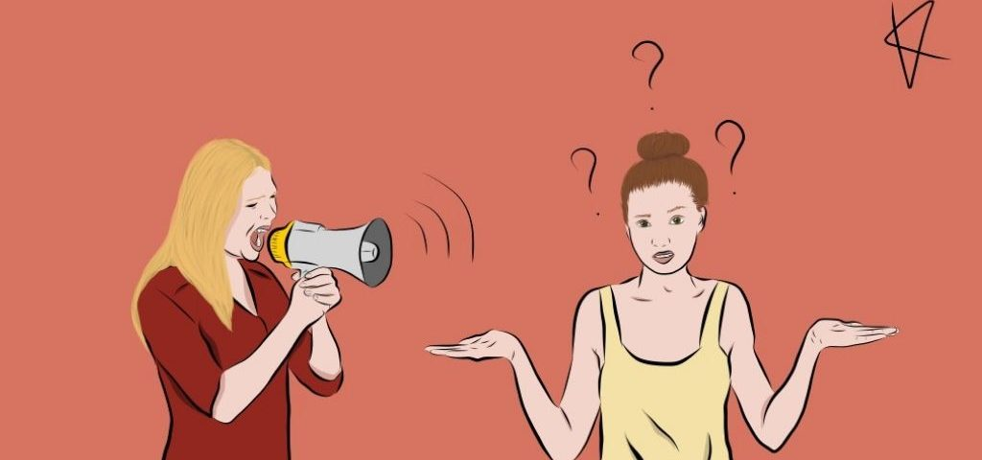
Διαταραχές ακοής και ομιλίας
Νευροαισθητήρια απώλεια ακοής
Δυσκολία διάκρισης μεταξύ ήχων ομιλίας ή κατανόησης συνομιλιών, ιδιαίτερα σε θορυβώδη περιβάλλοντα
Μικτή απώλεια ακοής
Δυσκολία στην ακρόαση ήχων ομιλίας, στην κατανόηση συνομιλιών και στην παρακολούθηση λεκτικών οδηγιών

Slide 52

Διαταραχές ακοής και ομιλίας
Διαταραχές λόγου
Επηρεάστε την παραγωγή, την άρθρωση, την ευχέρεια ή την ποιότητα του λόγου
Τραυλισμός, απραξία λόγου, δυσαρθρία, φωνολογικές διαταραχές άρθρωσης και φωνής
Τραύλισμα
Διαταραχές στη ροή του λόγου (διαταραχές της ευχέρειας), όπως επαναλήψεις, παρατάσεις ή μπλοκ ήχων και συλλαβών
Μπορεί να προκαλέσει άγχος για την ομιλία και αποφυγή επικοινωνίας

Slide 53

Διαταραχές ακοής και ομιλίας
Απραξία λόγου
Δυσκολία σχεδιασμού και συντονισμού των κινήσεων που απαιτούνται για την παραγωγή λόγου
Ασυνεπή σφάλματα ομιλίας, δυσκολία εκκίνησης ή αλληλουχίας ήχων ομιλίας και προκλήσεις με τον συντονισμό των κινήσεων άρθρωσης
Δυσαρθρία

Slide 54
Διαταραχές ακοής και ομιλίας
Φωνολογικές διαταραχές
Συνεπή μοτίβα αντικαταστάσεων, διαγραφών ή παραμορφώσεων ήχου που επηρεάζουν την ευκρίνεια
Διαταραχές άρθρωσης
Δυσκολία στην παραγωγή ήχων ομιλίας με ακρίβεια λόγω προβλημάτων με την τοποθέτηση, το χρονισμό ή τον συντονισμό των κινήσεων των χειλιών, της γλώσσας, του ουρανίσκου ή της γνάθου
Διαταραχές φωνής
Ανωμαλίες στην ποιότητα, τον τόνο, την ένταση ή τον συντονισμό της φωνής που επηρεάζουν την επικοινωνία

Slide 55
06
Συμπέρασμα και βασικά σημεία

Slide 56

Η αποτελεσματική επικοινωνία είναι ζωτικής σημασίας για την προώθηση ουσιαστικών συνδέσεων, την προώθηση της συνεργασίας και την επίτευξη αμοιβαίων στόχων σε προσωπικά, επαγγελματικά και κοινωνικά πλαίσια. Κατανοώντας τις αρχές, τις διαδικασίες και τις προκλήσεις της επικοινωνίας, τα άτομα μπορούν να ενισχύσουν τις επικοινωνιακές τους δεξιότητες και να πλοηγηθούν πιο αποτελεσματικά στις διαπροσωπικές αλληλεπιδράσεις.

Slide 57
Σας ευχαριστώ για την προσοχή σας!
Project no: 2022-1-RO01-KA220-VET-000085029

